Slide 1
RELAÇÕES TRIGONOMÉTRICAS EM UM TRIÂNGULO RETÂNGULO
Adauto Araújo
Pedro Henrique

Slide 2
O que é trigonometria?
Trigonometria
tri = três
gono = ângulo
metria = medir
Notes:
Origem: problemas práticos associados à navegação e à astronomia
Atualmente: aplicável à engenharia e à topografia

Slide 3
O que é trigonometria?
Trigonometria é um ramo da matemática que estuda as relações entre os comprimentos de 2 lados de um triângulo retângulo (triângulo onde um dos ângulos mede 90 graus), para diferentes valores de um dos seus ângulos agudos.
Notes:
Origem: problemas práticos associados à navegação e à astronomia
Atualmente: aplicável à engenharia e à topografia

Slide 4
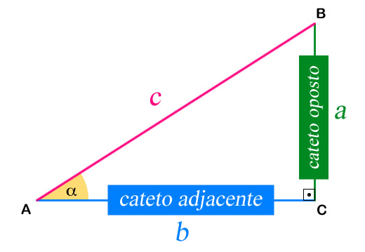
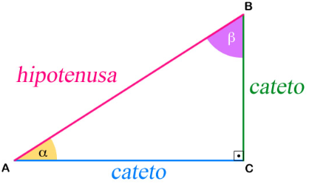
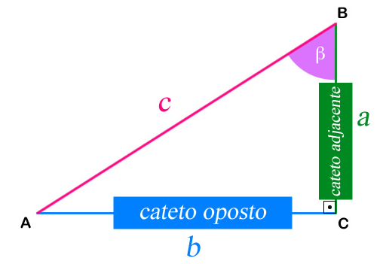
Como nomear os elementos de um triângulo retângulo?
Tendo α como referência:
Tendo β como referência:

Slide 5
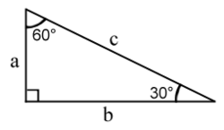
Vamos praticar!
Determine:
  O cateto oposto ao ângulo de 30°;
  O cateto adjacente ao ângulo de 60°;
  O cateto oposto ao ângulo de 60°;
  O cateto adjacente ao ângulo de 30°;
  A hipotenusa.

Slide 6
SENO, COSSENO E TANGENTE

Slide 7
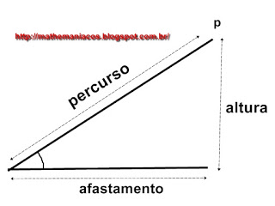
Situação problema
Podemos considerar uma rampa como um triângulo retângulo qualquer.
Para cada ponto P, teremos um percurso, um afastamento e uma altura.
Como saber qual a inclinação desta rampa?

Slide 8
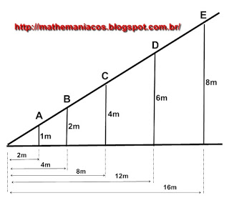
Situação problema
Ponto | Afastamento | Altura
A
B
C
D
E

Slide 9
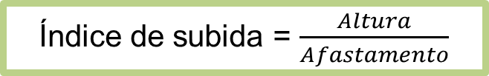
Situação problema
Ponto | Afastamento | Altura
A
B
C
D
E
Índice de subida = $\frac{Altura}{Afastamento}$
Notes:
Note que a razão entre a altura e o afastamento, para cada ponto de uma mesma subida, é uma constante

Slide 10
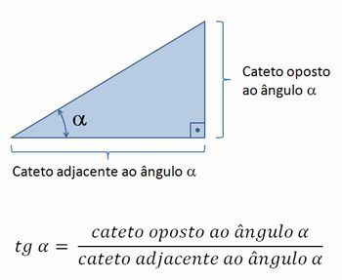
A ideia de tangente
A tangente do ângulo de subida é igual ao índice de subida associado

Slide 11
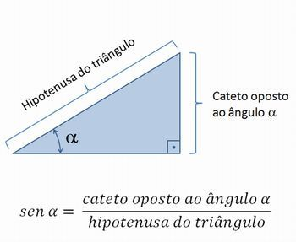
A ideia de seno
A razão entre a altura e o percurso será um número que chamaremos de seno
Notes:
E quando conhecermos outras informações?

Slide 12
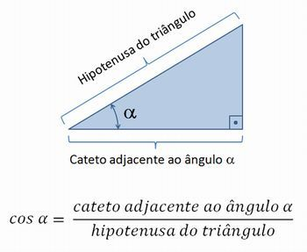
A ideia de cosseno
A razão entre o afastamento e o percurso será um número que chamaremos de cosseno
Notes:
E quando conhecermos outras informações?

Slide 13
EXERCÍCIOS PROPOSTOS

Slide 14
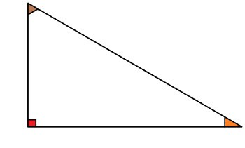
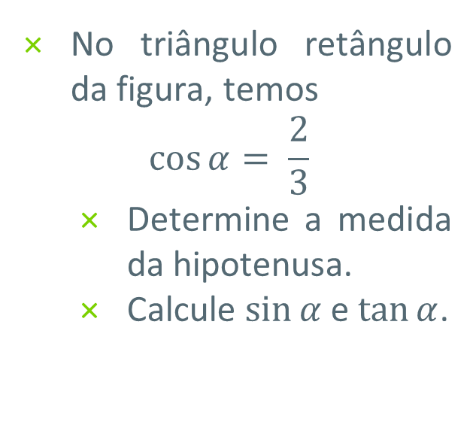
Questão 1:
No triângulo retângulo da figura, temos
$$\cos{α}= \frac{2}{3}$$
  Determine a medida da hipotenusa.
  Calcule $\sin{α}$ e $\tan{α}$.
α
x
12 m

Slide 15
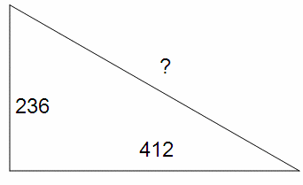
Questão 2:
β
No triângulo retângulo ao lado, determine o seno, o cosseno e a tangente do ângulo β.
10
30

Slide 16
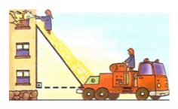
Questão 3:
Durante um incêndio em um prédio de apartamentos, os bombeiros utilizaram uma escada de 40m, inclinada com um ângulo de 78° em relação ao solo, para atingir a janela do apartamento sinistrado. Qual a altura da janela em relação ao solo?
Dados:
  Sen(78°) = 0,978;
  Cos(78°) = 0,208;
  Tan(78°) = 4,705.

Slide 17
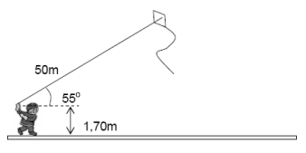
Questão 4:
Pedro segura firmemente a linha de sua pipa com a mão. A mão dele está a uma altura de 1,70m do solo, onde a linha está inclinada 55° em relação ao solo. Nessas condições, considerando sen(55°) = 0,819, responda às questões a seguir:
  Sabendo que Pedro soltou 2m do rolo de linha, a que altura do solo está a pipa?
  Supondo que a inclinação da linha continue igual, quantos metros de linha Pedro precisa soltar se quiser que sua pipa atinja uma altura de 3,5m em relação ao solo?

Slide 18
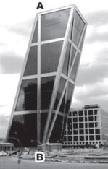
Questão 5:
As torres Puerta de Europa são duas torres inclinadas uma contra a outra, construídas numa avenida de Madri, na Espanha. A inclinação das torres é de 15° com a vertical e elas têm, cada uma, uma altura de 114 m (a altura é indicada na figura como o segmento AB). Estas torres são um bom exemplo de um prisma oblíquo de base quadrada e uma delas pode ser observada na imagem.
Utilizando 0,26 como valor aproximado para a tangente de 15° e duas casas decimais nas operações, descobre-se que a área da base desse prédio ocupa na avenida um espaço:

